Slide 1

Развитие территориального общественного самоуправления и привлечение граждан к осуществлению местного самоуправления.

Slide 2
Муниципальное образование Второвское
Камешковского района
Площадь территории муниципального образования 38425,28га, что составляет 36% общей площади района.
На территории поселения постоянно проживают 5856 человека, из которых 37,9% составляет население в нетрудоспособном возрасте (дети 14,7%, пенсионеры 23,2%).
Количество населенных пунктов поселения – 37.
Количество зарегистрированных ТОС - 29

Slide 3

Лучшие практики.
Развитие территориального общественного самоуправления и привлечение граждан к осуществлению местного самоуправления.
Партнерские отношения между органами местного самоуправления и территориальным общественным самоуправлением
На основе Постановления Губернатора № 976 от 25 декабря 2023г. по Поддержке местных инициатив

Slide 4



Результаты работы по Постановлению Губернатора от 25 декабря 2023 г. N 976 в МО Второвское Камешковского района
в 2024 году, в тыс.руб.:
Работы выполнены на сумму – 896,0
Средства добровольных пожертвований- 269,1
Дотации на сбалансированность местных бюджетов- 626,9

Slide 5



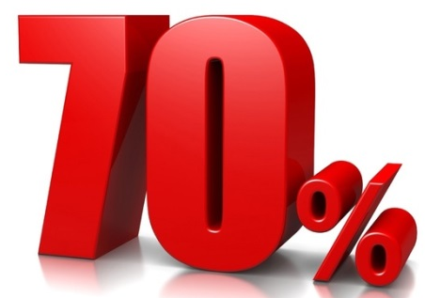
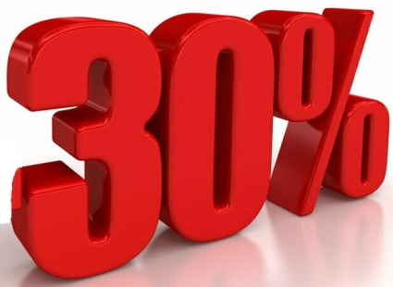

Условия софинансирования
70 % - средства регионального бюджета;
30 % - средства населения.

Slide 6

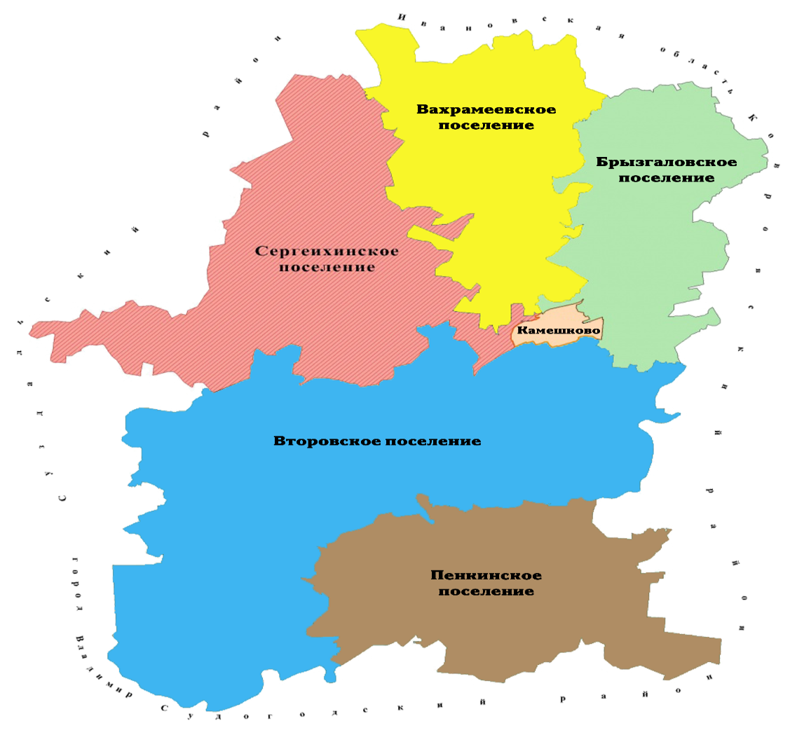
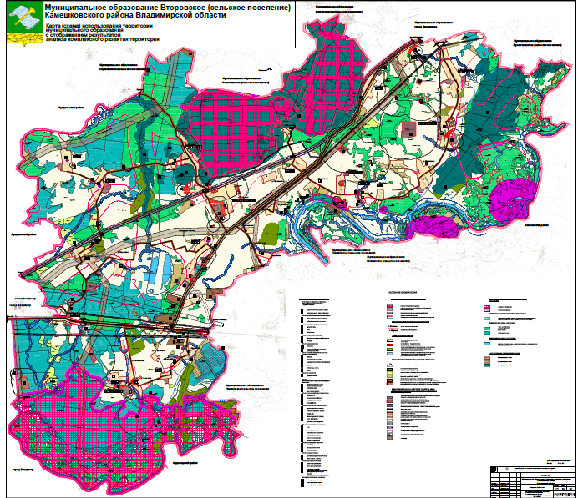
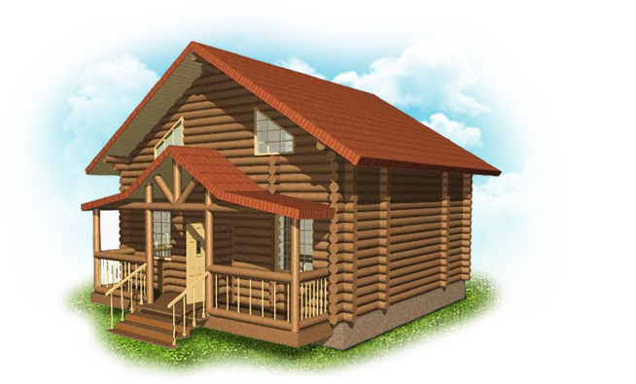


Участники:
Территориальные общественные самоуправления

Slide 7
Уборка аварийных деревьев, уборка мусора, окашивание травы на территории кладбища с. Патакино на сумму 116,6 тыс. руб.

Slide 8
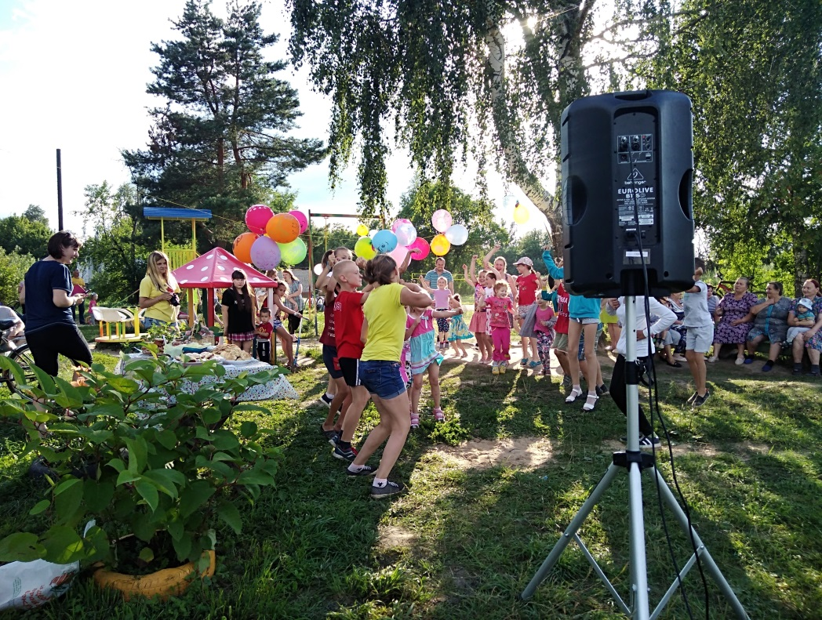
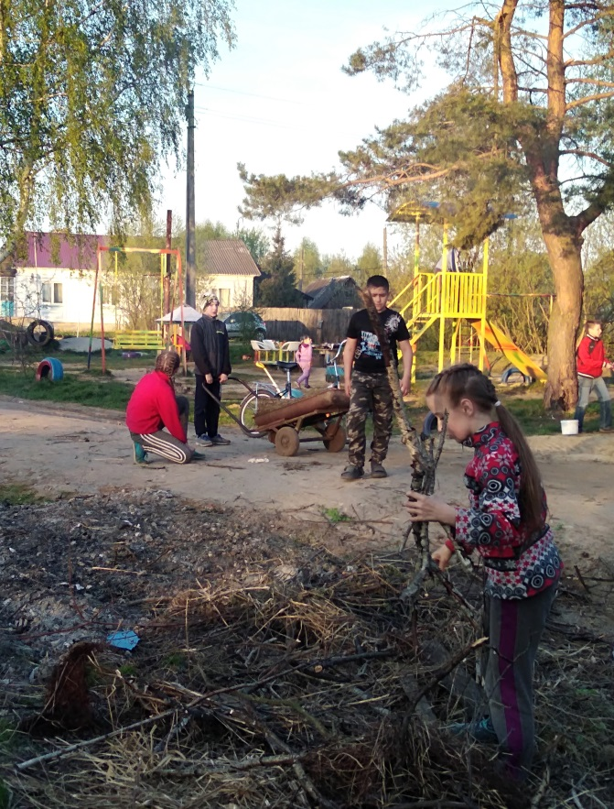
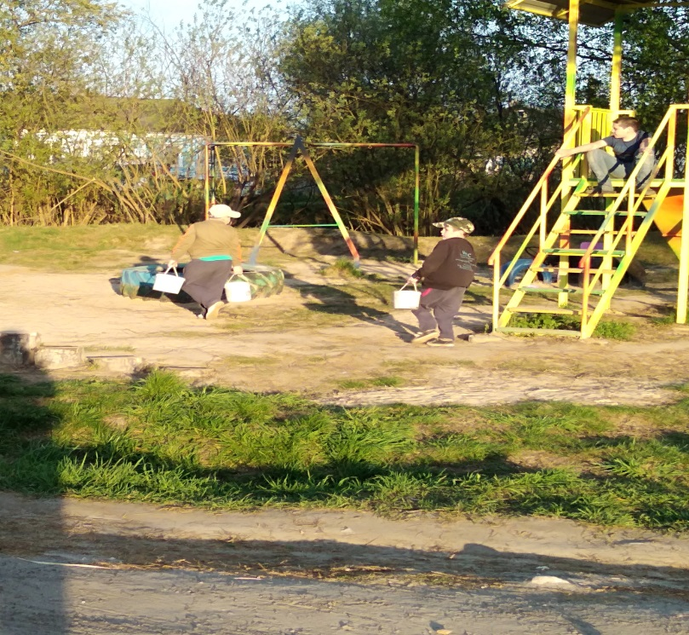
Малые архитектурные формы в д. Второво, с.Мостцы, д. Ивашково
на сумму 779,4 тыс. руб.

Slide 9
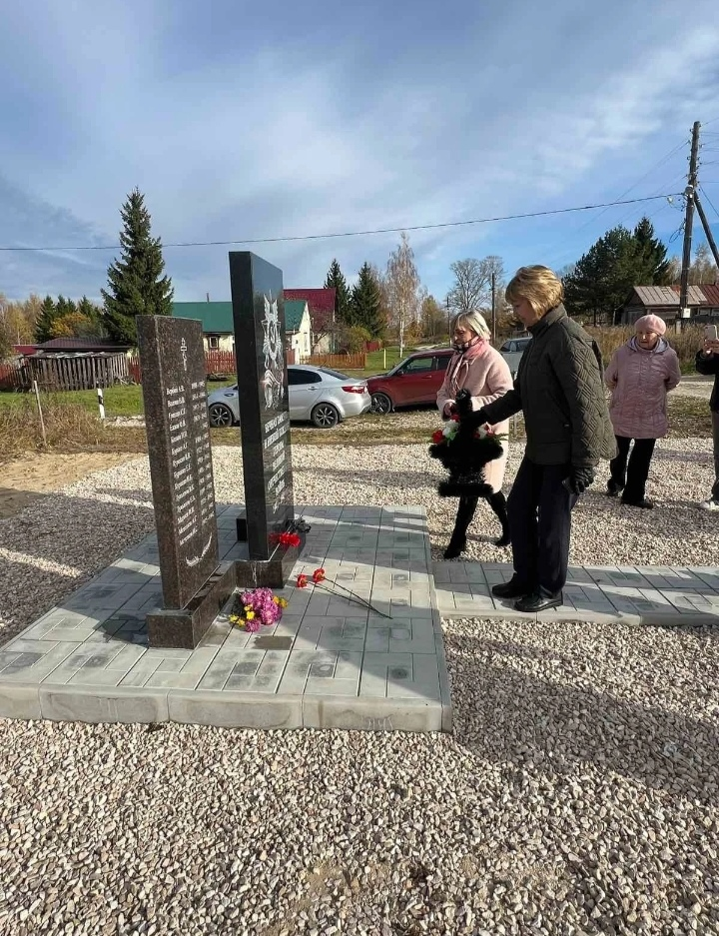
Малые архитектурные формы д. Ивашково памятник погибшим воинам Великой отечественной войне

Slide 10
Качество жизни деревни – зависит от инициативы органов Территориального общественного самоуправления.

